Slide 1
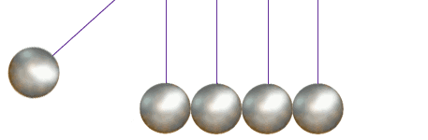
项目答辩
演讲人：郑治淑

Slide 2
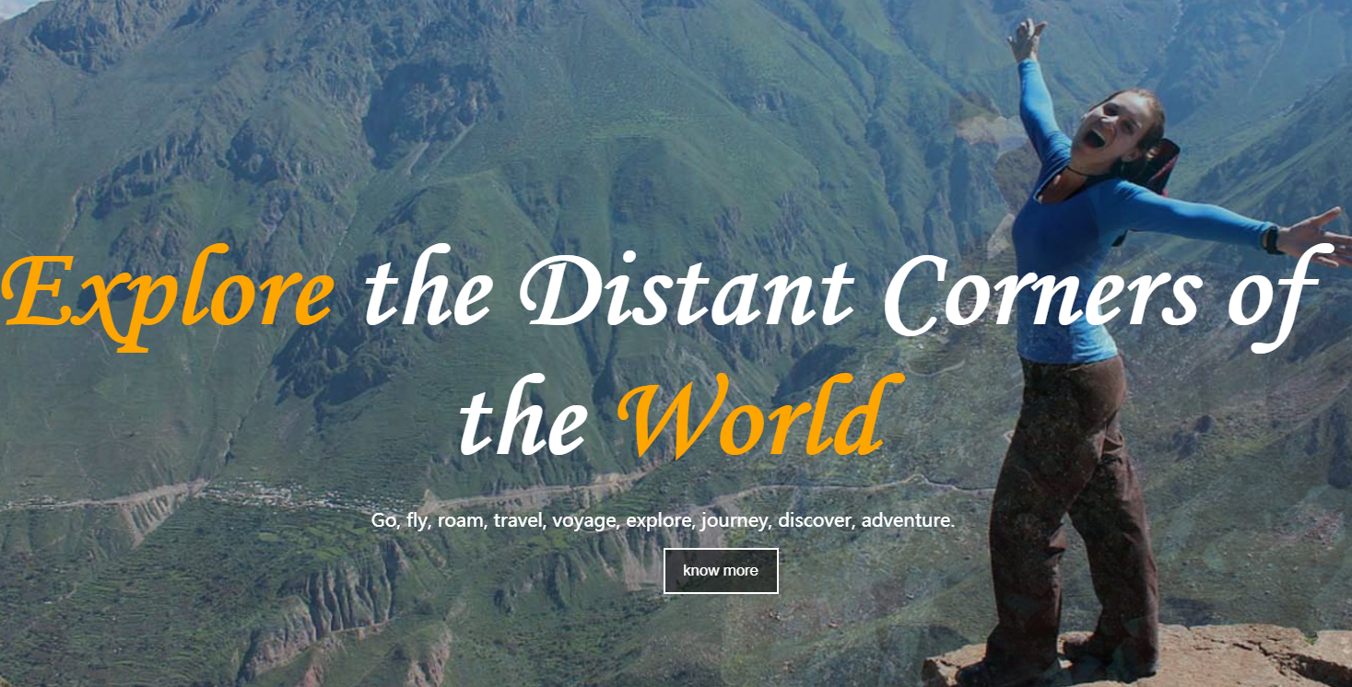
项目简介
项目名称：旅行团
使用工具：Hbuilder
项目成员：郑治淑

Slide 3
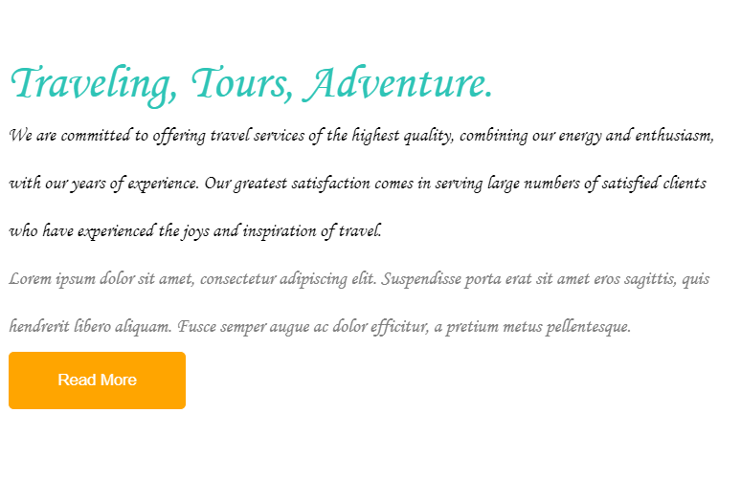

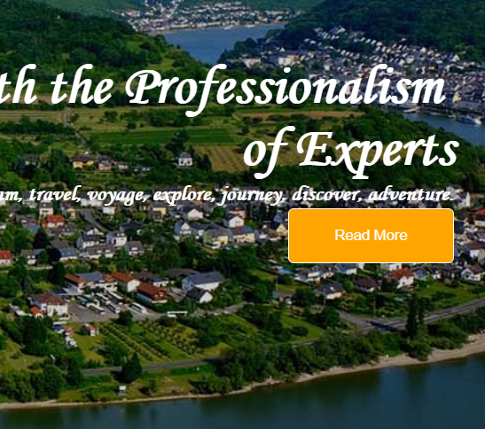
部分网页展示

Slide 4
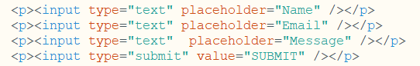
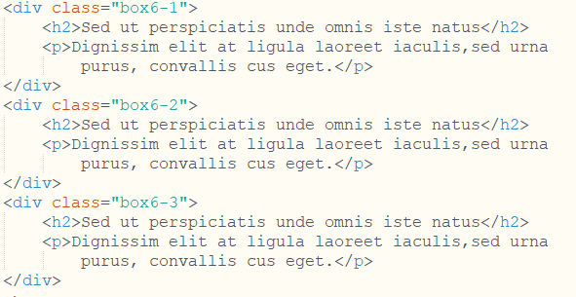
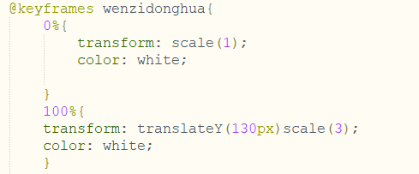
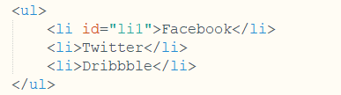
部分代码展示

Slide 5
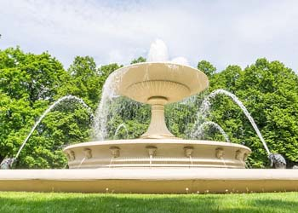
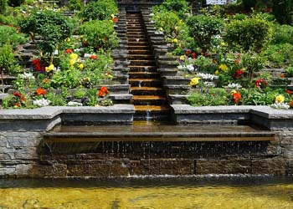
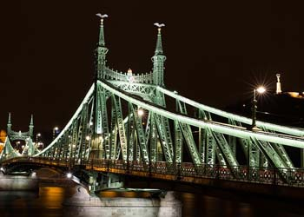
遇到的问题
父级塌陷
二级菜单移位
Hover效果未出
动画
Div宽度设置

Slide 6
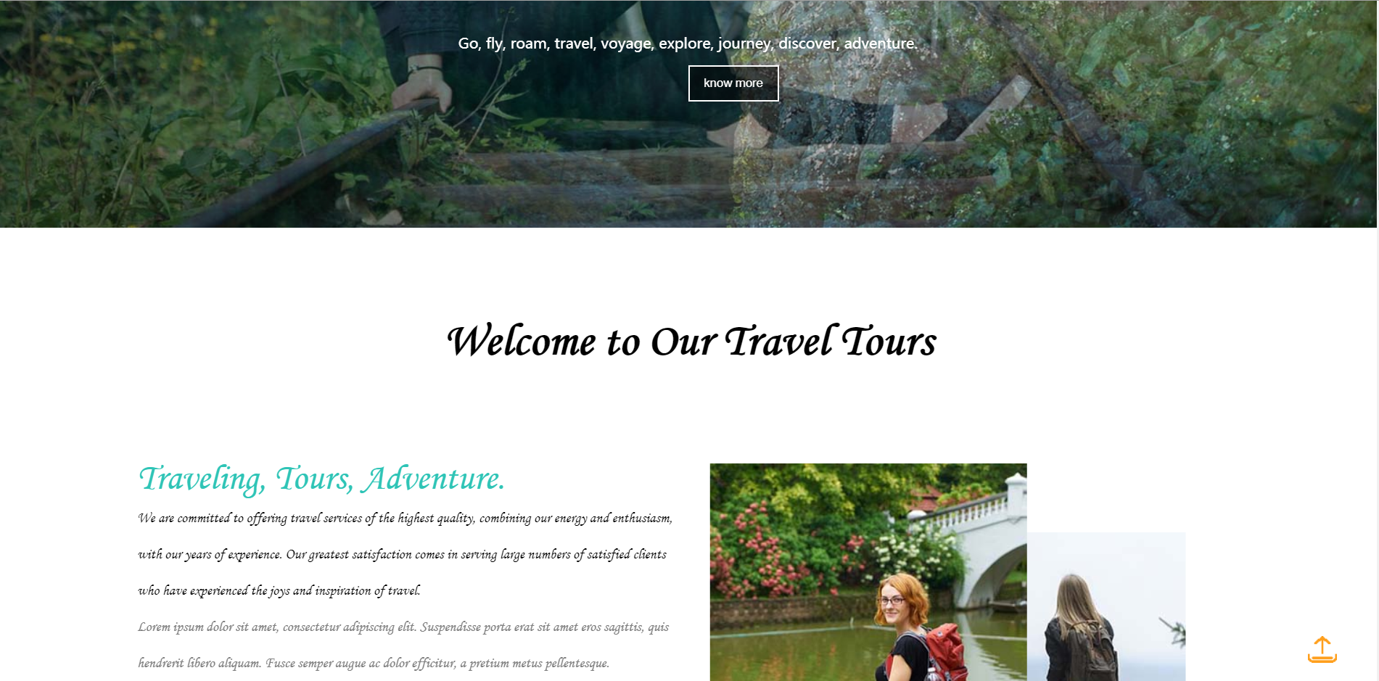
收获
解决父级塌陷
熟练运用动画效果
Position定位的应用
Hover使用

Slide 7
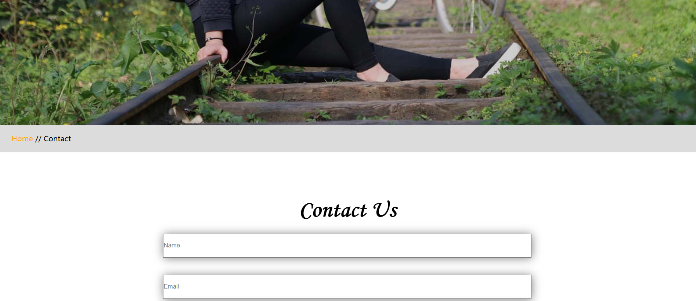
网站内容
Index-1
Index-2
Index-3
Index-4
Index-5

Slide 8
总结
通过本次项目实操，基本掌握静态页面的布局思路，能够使用简单的动画效果，总的来说，静态页面就是需要多实际操作，多加练习，慢慢就能够熟练使用。

Slide 9
谢谢观看
时间：2019年5月30日

